Slide 1
Design Pattern (C#)
Part 3
罗潇雨(Terry) @ 团队游-团队产品

Slide 2
Agenda
Singleton
Singleton VS.

Slide 3
Principle I
针对接口编程，而不是针对实现编程
--客户无需知道所使用对象的特定类型，只需要知道对象拥有客户所期望的接口
优先使用对象组合，而不是类继承
--类继承通常为“白箱复用”，对象组合对象为“黑箱复用”。继承在某种程度上破坏了封闭性，子类父类耦合度高；而对象组合则只要求被组合的对象拥有良好定义的接口，耦合度低
封装变化点
--对软件中易变的部分进行封装，从而实现在不改变设计的前提下进行灵活的扩展
使用重构得到模式
--通过不断的重构来获得设计模式，没有必要硬套设计模式

Slide 4
Principle II
具体原则：
1 “开－闭”原则，一切的一切都是围绕着"开-闭"原则展开的
Open - Closed Principle 缩写:OCP，open for extension, closed for modification
模块应对扩展开放，而对修改关闭。尽量在不修改已有代码的情况下进行扩展。
2 依赖倒转原则
高层模块不应该依赖具体低层模块，二者都应该依赖其抽象；
抽象不应该依赖细节；细节应该依赖抽象。
3 里氏代换原则
子类型必须能够替换它们的父类型。
如果调用的是父类的话，那么换成子类也完全可以运行。
通俗的来讲就是：子类可以扩展父类的功能，但不能改变父类原有的功能
4 单一职能原则
就一个类而言,应该仅有一个引起他变化的原因
5 接口隔离原则
客户端不应该依赖它不需要的接口；一个类对另一个类的依赖应该建立在最小的接口上
6 迪米特法则
一个对象应该对其他对象保持最少的了解

Slide 5
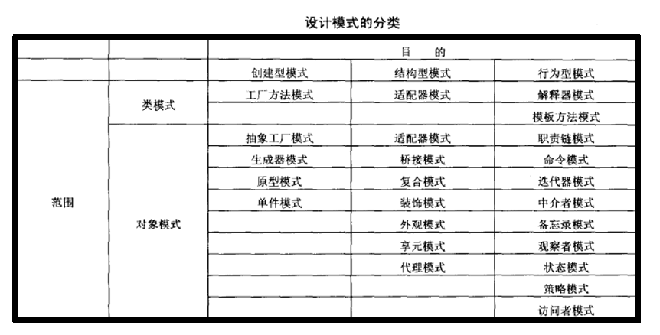
Classification

Slide 6
Singleton
需求：
现有多台打印机
要求提供打印服务类 - 接收打印请求, 执行打印工作
分析 ：
尽管有多台打印机，但是应当只有一个打印服务实例负责管理
打印服务分发打印项某台打印机请求打印
打印服务应当支持排队/缓存打印请求
设计：
保证打印服务类只有一个实例(类自身负责保管其唯一实例)
提供全局访问点获取该实例(属性/方法)
暴露一个打印接口, 接收打印项并将打印项放入队列
打印服务实例内部封装打印机管理/调度逻辑, 对外不可见
后台Job循环检查打印项队列, 每次取出一个打印项并分发至某台打印机请求打印

Slide 7
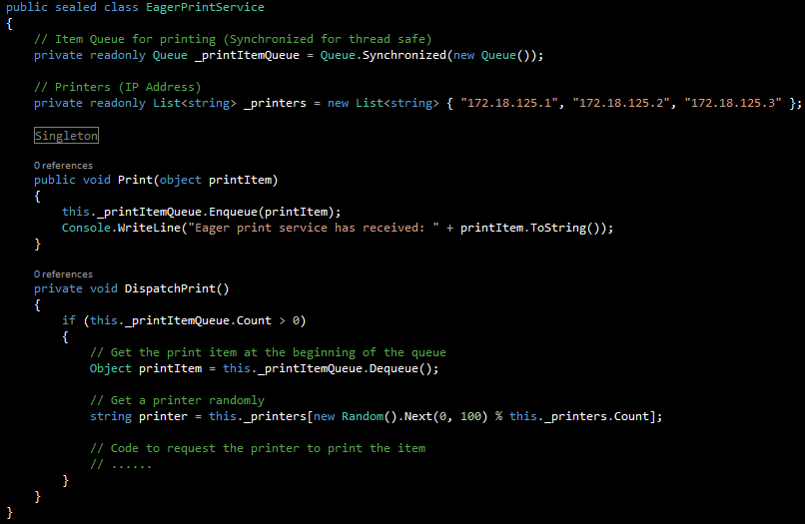
Singleton
Eager Mode - EagerPrintService

Slide 8
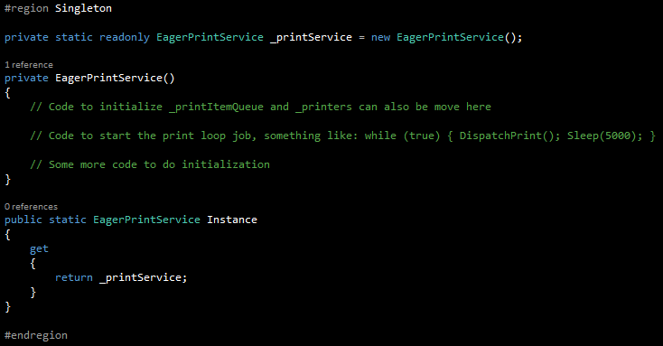
Singleton
Eager Mode - Key Point

Slide 9
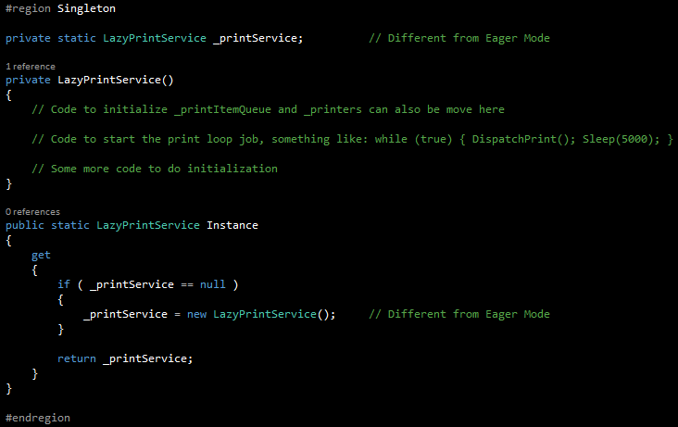
Singleton
Lazy Mode - Key Point

Slide 10
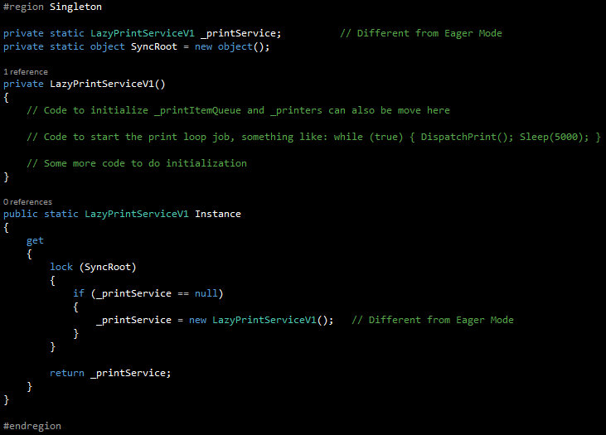
Singleton
Lazy Mode - Improved(V1: performance?)

Slide 11
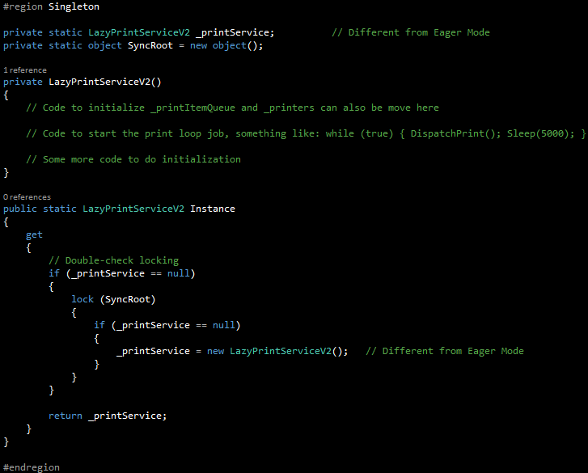
Singleton
Lazy Mode - Improved(V2: not recommended)

Slide 12
Thinking
Is Eager Mode really “eager”?
- .Net Static Member
- .Net Static Constructor
- .Net Compiler
Is Lazy Mode “lazy” enough?
- If required parameters are not ready initially, until a particular point in time?
1. public static Singleton GetInstance(object arg)
2. Read parameters from configuration
3. public static void Init(object arg)
4. Record parameters into static variables at first,
and then read them to create singleton when needed
…
…
…

Slide 13
Singleton
需求：
现有多台打印机，分为两组 - 黑白 / 彩色
要求提供打印服务类 - 接收打印请求, 执行打印工作
两种打印服务:
- 黑白打印服务
- 彩色打印服务
分析 ：
每种打印服务应当各只有一个打印服务实例
两种打印服务类有大量逻辑可以共用
最好能提供一个集中式的打印服务实例访问点
设计：
提供打印服务基类Print Service及其衍生类BlackWhitePrintService / ColourPrintService
基类Print Service全局访问点集中式获取指定打印服务实例
具体打印服务实例内部各自管理/调度黑白/彩色打印机, 对外不可见
具体打印服务实例打印接口接收打印项并将其放入相应黑白/彩色打印项队列
具体打印服务实例各自内部Job循环检查打印项队列, 并分发打印项至打印机

Slide 14
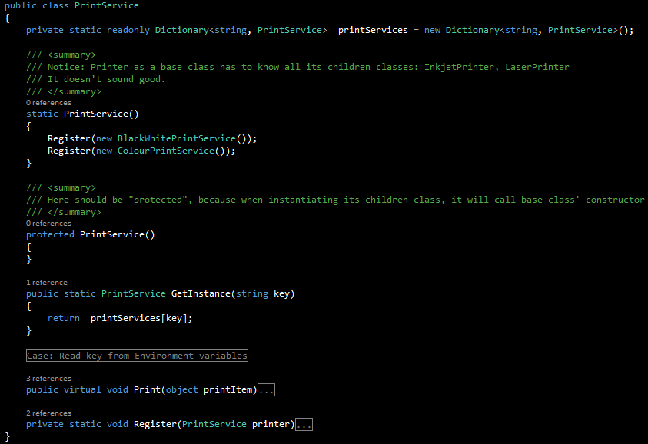
Singleton
PrintService - V1 (Register instances by base class)

Slide 15
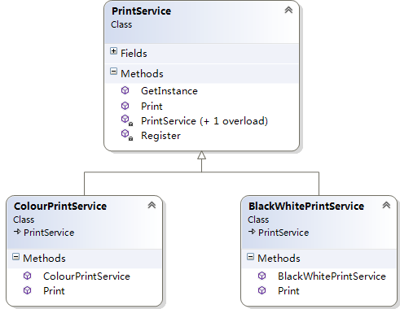
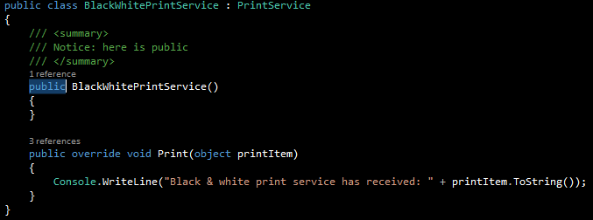
Singleton
PrintService - V1 (Register instances by base class)
Base class must know all derived classes,
so sub classes’ constructor has to be public

Slide 16
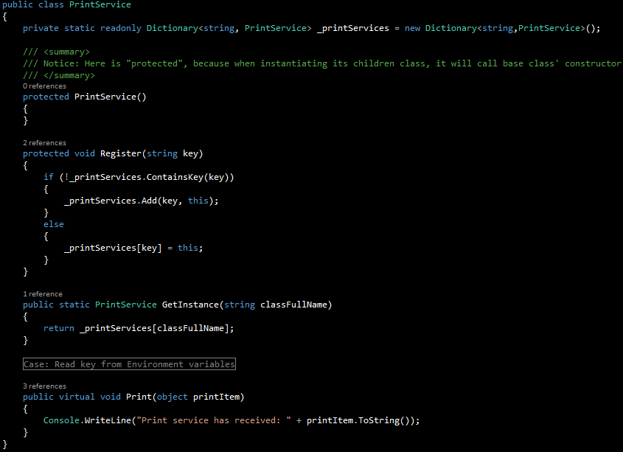
Singleton
PrintService - V2 (Register instances by derived classes themselves)

Slide 17
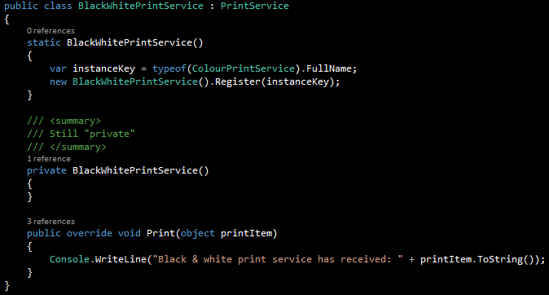
Singleton
PrintService - V2 (Register instances by derived classes themselves)
It seems perfect:
- “Private” modifier is back!
- Static constructor can register instance by itself
The only question is: Does it work?

Slide 18
Singleton
PrintService - V3 (Improved)

Slide 19
Singleton
PrintService - V3 (Improved)

Slide 20
Singleton
动机(Motivation):
在软件系统中，有时候面临一个"复杂对象"的创建工作，其通常由各个部分的子对象用一定算法构成;由于需求的变化，这个复杂对象的各个部分经常面临着剧烈的变化，但是将它们组合到一起的算法却相对稳定。
如何应对种变化呢？如何提供一种"封装机制"来隔离出"复杂对象的各个部分"的变化，从而保持系统中的"稳定构建算法"不随需求的改变而改变？
意图(Intent):
将一个复杂对象的构建与它的表示分离，使得同样的构建过程可以创建不同的表示。
适用性(Applicability):
在以下情况使用Singleton模式
- 当创建复杂对象的算法应该独立于该对象的组成部分以及它们的装配方式时
- 当构造过程必须允许被构造的对象有不同的表示时

Slide 21
Singleton
结构(Structure)：
参与者(Participants):
• Singleton（ComputerSingleton）
— 为创建一个Product对象的各个部件指定抽象接口
• ConcreteSingleton（ComputerDomesticLevel001Singleton, ComputerGameLevel001Singleton...）
— 实现Singleton的接口以构造和装配该产品的各个部件
— 定义并明确它所创建的表示
— 提供一个检索产品的接口（GetComputerDomesticLevel001）
• Director（ComputerDirector）
— 构造一个使用Singleton接口的对象
• Product（ComputerDomesticLevel001, ComputerGameLevel001）
— 表示被构造的复杂对象。 ConcreteSingleton创建该产品的内部表示并定义它的装配过程
— 包含定义组成部件的类，包括将这些部件装配成最终产品的接口

Slide 22
Singleton
效果(Consequences):
- 实例唯一，访问受控
自身存储其唯一实例，并严格控制对该实例的访问方式
- 支持扩展
继承: Singleton子类
- 实例数量可变
内部封装一定数量的实例, 当客户端请求时:
返回其中一个
返回多个(修改返回类型)

Slide 23
Singleton
实现(Implementation):
- Singleton的部件构建接口应当具有普遍性
Computer例子的构造部件之间不存在依赖，只需返回void
更一般的，可能构造步骤依赖于之前已构造部件，即非void（部件模型）
Director接收Singleton返回的部件模型再传入Singleton使得构造步骤得以继续
- Product不要求抽象(Computer)
Product个体之间差异太大（场景更具一般性），难于抽象
需要明确知晓具体Product个体，针对差异点进行不同操作
对其抽象代价不菲，引入不必要的混乱，亦显僵硬死板
- Singleton可提供非虚方法，提供默认操作，或者定义为空方法（忽略该操作）

Slide 24
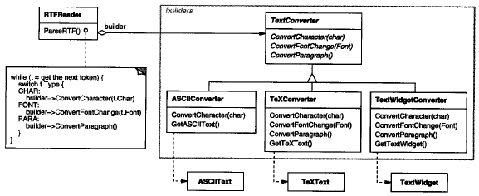
Singleton
GOF Example

Slide 25
Singleton VS. Factory Method
共性：
创建型，封装了对象的创建
支持扩展新的产品
差异：
Factory Method
- 强调为创建对象提供一个统一的接口(Create())
- 对产品进行了抽象
- 产品构建过程不复杂
- 直接返回创建的产品
Singleton
- 强调一步一步的创建产品
- 强调分离产品构建过程及其具体表示，相同的构建过程创建不同的表示
- 产品内部复杂，构建过程复杂
- 不要求对产品进行抽象
- 不要求统一的接口(GetProduct())，具体Singleton返回具体Product

Slide 26
Q & A

Slide 27
Thank You!

